Slide 1
情報処理技法(リテラシI)
第４回：インターネット
産業技術大学院大学 情報アーキテクチャ専攻
助教 柴田 淳司
Notes:
パソコンの基本操作

Slide 2
本日やること
ネット接続について理解しよう
前回の復習
メールの仕組み
Gmailの使い方
インターネットの仕組み
アドレス
ローカル/グローバル
インターネット上の サービス
サービスを利用しよう

Slide 3
前回の復習

Slide 4
前回の重要だったこと
電子メール：郵送の電子版
郵便局→メールサーバ
住所→アドレス
Gmail
ウェブサーバを介して電子メールを作るgoogle社のサービス
署名や転送、フィルタリングなどのサービスもある
メールのマナー
伝わるようにメールしよう

Slide 5
授業スケジュール
4/11 授業概要
4/18 ファイルシステム
4/25 メール
5/9 インターネット
5/16 検索と利用
5/23 著作権
5/30 倫理
6/06 Word (1/2)
6/13 Word (2/2)
6/20 Excel (1/2)
6/27 Excel (2/2)
7/04 PowerPoint (1/2)
7/11 PowerPoint (2/2)
7/18総合発展課題
X/X 期末試験

Slide 6
メールの場合
郵便とほぼ変わらない仕組み

Slide 7
電子メールのマナー
相手に伝わる文章を書こう！
件名：簡潔にわかりやすく
名前：どこの誰かがわかるように
用件：背景を知らない人でもわかる内容で
語調：失礼でない程度に
Notes:
「相手を意識する」のはアウトプットにおいてめちゃくちゃ重要なとこ
今のうちから慣れよう

Slide 8
実際に遅刻する場合は…
本授業での扱い
遅刻
やむを得ない場合には出席扱いにする
原則遅刻30分まで、それ以上は欠席時と同等
欠席
やむを得ない場合には追加課題提出により出席扱いにする
遅刻/欠席がわかった早い段階で事前連絡すること
やむを得ない理由
交通機関の遅延、留学、大会、冠婚葬祭などのイベント

Slide 9
インターネットの仕組み

Slide 10
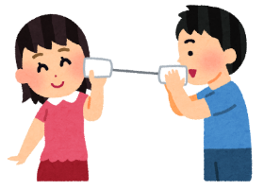
ネットワーク(network)
皆に伝わる
1対1の通信
対多の通信ネットワーク

Slide 11
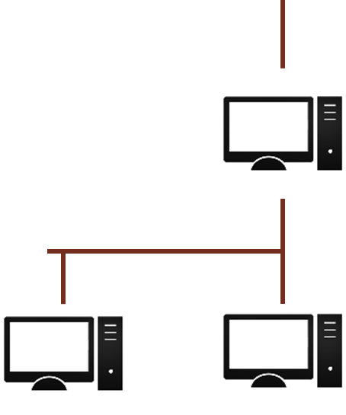
インターネット(internet)
よその
ネットワーク
うちの
ネットワーク
inter(間) + net(ネット)=
ネットワーク間のネットワーク

Slide 12
大昔のコンピュータ(1970)
高い
1台780万ドル
(iPhone8の1/85000のスペック)
でかい
一部屋丸々サイズ
磁気テープ(記憶装置)
IBM7030（1961）

Slide 13
当時のコンピュータ
誰に：データベースへ
何を：データください
計算処理用
入力用1
データベース用
入力用2
プリント用

Slide 14
通信に必要なもの
自宅（パソコン）
物理的な届け先
玄関（インターフェースとポート）
行き来のための受付場所
道路（LANケーブルやWi-Fi）
行き来するための通路
住所（IPアドレスやドメインネーム、URL）
宛名に使用するもの

Slide 15
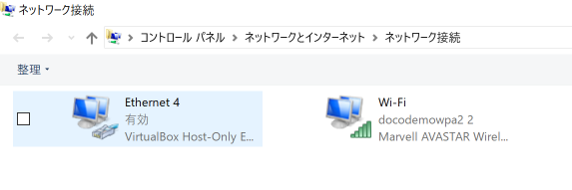
玄関：インターフェース
インターフェース（interface）
パソコンについているネットワークにつながった機器
Windowsでの確認方法
設定→「ネットワークとインターネット」
アダプターオプションで表示できる
この例では
Wi-Fiアダプタが
docodemowpa2に接続中

Slide 16
住所：IPアドレス
IPアドレス：計算機の住所
4バイトの数値で決められたコンピュータの住所
0〜255. 0〜255. 0〜255. 0〜255
計4,294,967,296個
IP:1.2.3.4から、IP:5.6.7.8へ、
「動画見せて」
IP:1.2.3.4
IP:8.9.10.11
IP:5.6.7.8
無視
ok, 動画データ
from 5.6.7.8 to 1.2.3.4

Slide 17
住所：ドメインネーム
ドメインネーム(domain name)
IPアドレスにつけられたあだ名
通常、[名前].[種類].[国]とつける
http://www.stat.go.jp/
jp： 日本
go： 政府
stat： 統計局のサーバ名
www： ホスト名
通信プロトコル
ホスト名
セカンドドメイン
トップドメイン
http://www.google.com:80
ポート番号
FQDN(Full Quality Domain Name)

Slide 18
住所＋ファイル名：URL
URL: Uniformed Resource Locator
規格化された情報源の位置情報
http通信で
~shiabtaフォルダの
http://www.cis.twcu.ac.jp/~shibata/index.html
このサーバにある
index.html

Slide 19
道路を使うときのマナー
パケット：packet、小包
小分けにすることで、ケーブルを占有しない工夫
割り込めない…
ちょっとづつ送れる

Slide 20
ローカルとグローバル
Server（ホスト）
IPアドレスが足りるように工夫
ローカル：特定の環境内用ipアドレス
グローバル：本来のipアドレス
0.0.0.0～255.255.255.255
ローカル
フォワーディング
(仲介してくれる)
192.168.1.0~255
グローバル
自分（クライアント）

Slide 21
一般家庭では？
Server（ホスト）
ISP(Internet Service Provider)を
通してグローバルへ
プロバイダ
0.0.0.0～255.255.255.255
ローカル
フォワーディング
(仲介してくれる)
192.168.1.0~255
グローバル
自分（クライアント）

Slide 22
無線接続は？
無線の先
ルータ
携帯電話の基地局
無線方式
Wi-fi
Bluetooth
0.0.0.0～255.255.255.255
携帯機器
無線受信機
（もしくは電話基地局）
グローバル

Slide 23
ここまでのまとめ
インターネット
ネットワークとネットワークを結ぶネットワークのこと
アドレス
IPアドレス：0～255×4からなるコンピュータの住所
ドメインネーム：IPアドレスにつけられたあだ名
URL：アドレスを含む具体的なファイルの場所
グローバルとローカル
ゲートウェイを通してローカルとグローバル

Slide 24
インターネット上のサービス

Slide 25
機器について
有線接続
LAN(Local Area Network )ケーブルで接続
無線接続
通信規格はWi-Fi、Bluetoothなど
無線は傍受されやすいので暗号化して通信
ルータ(Router)
分岐させて複数のコンピュータにつなぐ
特定の信号を遮断したりできる
ハブ(Hub)
分岐させて複数のコンピュータにつなぐ

Slide 26
インターネット上のサービス
サーバ(server)：ユーザにサービスを提供するもの
クライアント：ユーザ側のこと
ホスト：サービスを提供している側
サーバ名 | サービス内容
データベースサーバ | データを保存しておく
ウェブサーバ(wwwサーバ) | ウェブサイト、ウェブアプリ提供
メールサーバ | メールサービス
プリントサーバ | プリンタの共有
DNSサーバ | ドメインネーム解決

Slide 27
WWWサーバ
WWW(world wide web)サーバ
長いので単に「ウェブサーバ」と呼ばれる
ウェブブラウザ(blowsier)を通して情報を提供するサービス全般
よくあるウェブサービス
ウェブページの提示： Wikiとかブログとか
検索エンジン： 他のウェブページを探すサービス
ウェブアプリ： ウェブ上で動くアプリ提供 ゲーム、メール操作、ページ編集

Slide 28
ウェブブラウザ
wwwサーバと通信して情報を表示するソフト
種類
Internet Explorer：Windowsの標準ブラウザ、遅い
Edge：Windowsの新しい標準ブラウザ
Safari：Mac/iPhoneの標準ブラウザ
Chrome：Googleのブラウザ、高機能だが重め
Firefox：Mozillaのブラウザ、軽さを追及
Vivaldi：Operaの子、タブやメモが便利

Slide 29
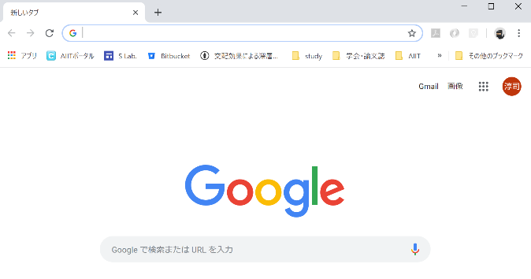
Chrome
Google社が提供しているウェブブラウザ
Gmailなどのサービスと相性が良い

Slide 30
ウェブページの中身(ソース)
ソース(source、資源）
文字や絵の場所などを書いたブラウザ向けの指示文章
HTML(hyper text markup language)で書かれている場合がほとんど
<!DOCTYPE html>
<html lang=“ja”>
<head>
<meta charset=“UTF-8”>
<title lang=“ja”>タイトル部分</title>
</head>
<body>
<article>
<p>本文をここに書く</p>
</article>
</body>
</html>

Slide 31
サービスを利用しよう

Slide 32
サービスを利用しよう
昔からあるサービス
ウェブサイト：情報開示サービス全般のことを示す
検索：キーワードから他のサイトを探す
掲示板：コメントを残せる（今でいうSNS）
最近のサービス
メール
オフィスソフト
データ共有
その他クラウドサービス
etc.

Slide 33
クラウドサービス
Cloud
雲の意味
インターネット上の計算機に代わりに計算させる仕組み
サービス名 | 内容
Microsoft Azure | Microsoftのクラウドサービス オフィスソフトと相性がいい
AWS | Amazon Web Serviceの略 ウェブサーバやデータサーバを作るときによく使われる
IBM Cloud | IBMが提供するクラウドサービス
GCP | Google Cloud Platformの略

Slide 34
学生生活おすすめアプリケーション
Googleアプリケーション
Googleアカウントでオフィスソフトなどを利用できる
東女のアカウントでもOK
Dropbox
ファイル共有サービス
自動でサーバ上にアップロード/同期する
バックアップ代わりに便利
Evernote
議事録共有サービス
講義資料を複数端末や友達と共有するときなどに
OneNote
Microsoftが提供する資料共有サービス
講義資料を複数端末や友達と共有するときなどに

Slide 35
Googleアプリケーション
オフィスソフト
ドキュメント 書類作成（Word）
スプレッドシート 表計算（Excel）
スライド 発表資料（PowerPoint）
データ共有
Googleドライブ クラウドデータサーバ
その他おすすめ
Google Forms アンケート作成
Google Site 簡易ウェブサイト作成/公開

Slide 36
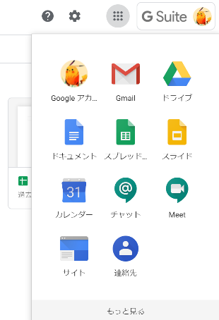
Googleドライブを試そう
Googleドライブ
Googleにログインする
右上のボタンからメニュー
ドライブを選択

Slide 37
Googleドライブの見方
Googleのメニュー
フォルダや共有
見た目変更
カレンダー
メモ（Keep）
ToDoリスト
ファイル一覧
最近使ったファイル

Slide 38
まとめ
インターネット
メールと同様、住所などの仕組みがある
IPアドレスやURLなど、接続先にもコンピュータがあることを意識しよう
インターネット上のサービス
サービスを行うコンピュータをサーバという
メールはメールサーバ、ウェブサイトはWWWサーバ

Slide 39
次回予告
検索と利用
検索の活用
引用の書き方

